Slide 1
Chapter 3: Software Construction

Slide 2
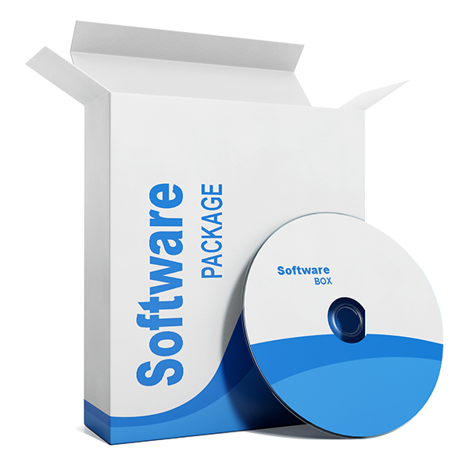

Chapter 3: Software Construction

Slide 3

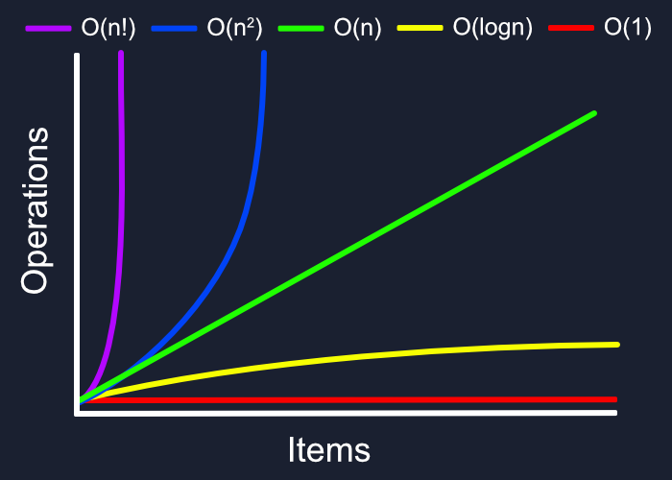

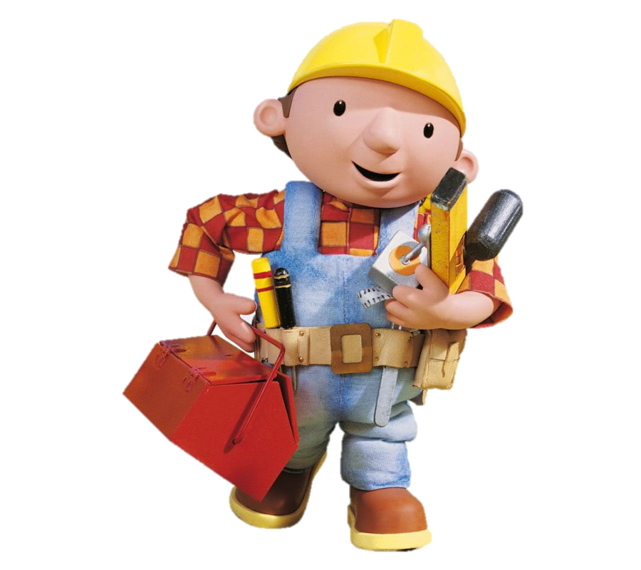



1. Software Construction Fundamentals
1.1. Minimizing Complexity
1.2. Anticipating Change
1.3. Constructing for Verification
1.4. Reuse
1.5. Standards in Construction

Slide 4
Chapter 3: Software Construction
Criação de software functional
Código
Verificação
Testes de unidade
Testes de integração
Debugging
Design -> Testing
Limites entre: Design, construção e testes (se houver) depende do ciclo de vida do projeto [imagem diagrama de venn]
Design: Antes vs durante a construção
Por isso Design e construção estão bem próximos [imagem mãos dadas]
Assim como testes unitários e de implementação também estão próximos
Notes:
The term software construction refers to the detailed creation of working software through a combination of coding, verification, unit testing, integration testing, and debugging.

Slide 5
1. Software Construction Fundamentals
1.1. Minimizing Complexity
1.2. Anticipating Change
1.3. Constructing for Verification
1.4. Reuse
1.5. Standards in Construction

Slide 6
1.1. Minimizing Complexity
A alta complexidade é difícil de se manter em mente
Por isso é deixado o trabalho para o computador
Para ser aceitável para pessoas, o melhor é reduzir a complexidade
Principalmente nos testes
Simples + Legível > Engenhoso
Design modular

Slide 7
1.2. Anticipating Change
A mudança é inevitável
Mudanças no ambiente também afetam o software
Preparar a escalabilidade permite que as mudanças não afetem tanto negativamente
Permite que as mudanças feitas sejam bem diretas sem atrapalhar outros pontos já realizados

Slide 8
1.3. Constructing for Verification
Permitir que falhas sejam prontamente encontradas
Engenheiros de software
Testadores
Usuários
Técnicas:
Padrões de códigos
Revisão de código
Testes unitários
Organização de código para testes automatizados
Restrição do uso de estruturas complexas

Slide 9
1.4. Reuse
Usar blocos já desenvolvidos para alguma tarefa necessária: não reinventar a roda
Bibliotecas, módulos, componentes, código fonte [pesquisar diferenças], “commercial off-the-shelf(cots) [PESQUISAR]
O uso sistemático traz melhoria de
Produtividade
Qualidade
Custo
Construção para reuso [ADICIONAR DEPOIS]
Construção com reuso [ADICIONAR DEPOIS]

Slide 10
1.5. Standards in Construction
Os padrões podem ser internos ou externos
São usados para alcançar os objetivos de qualidade custo e eficiência
Aumento de segurança
Exemplos:
Métodos de comunicação bem documentados em relação aos tipos e sue conteúdo
Buscar padrões das linguagens
Padrões de código: nomeação (explicar os cases), layout, etc
Padrões externos [ADICIONAR DEPOIS]
Padrões internos [ADICIONAR DEPOIS]

Slide 11
1

Slide 12
2. Managing Construction
[Listar os tópicos]

Slide 13
2.1. Construction in Life Cycle Models
Alguns modelos são lineares como o de cascata, mas demandam de uma boa base antes do desenvolvimento, como aquisição de requisitos detalhados e extensos. Construção é vista como codificação
Concorrência de etapas são conceitos para os modelos mais iterativos, como o desenvolvimento ágil
As etapas se sobrepõem
A construção é vista como a mescla das atividades de design, código e teste
[Ver mais depois]

Slide 14
2.2. Construction Planning
A escolha do método de construção é essencial para o desenvolvimento pois vai desde a construção dos prerrequisitos, como eles são performados e quanto eles serão completos antes do trabalho terminar
A abordagem afeta o time na redução de complexidade, antecipação de mudanças e construção para verificação
Também de fine a ordem em que os componentes serão construídos e integrados
[FALTA COISA]

Slide 15
2.3. Construction Measurement
Atividades e artefatos de construção podem ser medidos.
[Listar coisas da construção]
As métricas podem ser úteis na gerência da construção. Mantendo a qualidade e aprimorando o processo de construção

Slide 16
2

Slide 17
3. Practical Considerations
Durante a construção, quem estiver em cargo da engenharia de software deverá lidar com mudanças caóticas do mundo real. E precisa lidar precisamente.
Por isso é um desenvolvimento quase artesanal, pois precisa ser capaz de contornar as aleatoriedades da vida

Slide 18
3.1. Construction Design
Embora o design possa ser feito separadamente da construção, muitas vezes boa parte do design deverá ser feito em acordo com a construção por causa dos limites impostos pelo software e pelo mundo real

Slide 19
3.2. Construction Languages [VER MELHOR DEPOIS]
Toolkit languages [VER MELHOR DEPOIS]
Scripting languages [VER MELHOR DEPOIS]
Programming languages [VER MELHOR DEPOIS]
[diferença entre programming e scripting]
Linguistic [VER MELHOR DEPOIS]
Formal [VER MELHOR DEPOIS]
Visual [VER MELHOR DEPOIS]

Slide 20
3.3. Coding
Técnicas para legibilidade e entendimento. Ex.: Conveções de nomeação
Estruturas de controle [PESQUISAR SOBRE]
Lidar com erros esperados e não esperados
Prevenção de falha de segurança em nível de código: Over|Underflow, índice de array, sql injection
Organização do código em rotinas, classes, pacotes [PESQUISAR SOBRE]
Documentação do código
Refinamento do código

Slide 21
3.4. Construction Testing
Testes: Integração e Unidade
Usado para reduzir o tempo entre a ocorrência do erro e a detecção do erro. Assim reduzindo o custo de seu reparo.
Os testes podem ser escritos antes ou depois da criação do código (exemplo função de soma)
Exemplo soma de inteiros vs soma de reais

Slide 22
3.5. Construction for Reuse
Construção de software com potencial de reuso no futuro.
Encapsula fragmentos de códigos reusáveis em componentes ou bibliotecas bem estruturadas
Implementação de variabilidade (exemplo do uso de casos genéricos em C e Go) (revisitar o exemplo dos inteiros vs reais)
Encapsulamento de variabilidade para permitir a configuração e customização (exemplo da produção de lixeiras de alumínio)
Testar a variabilidade disponibilizada
Descrição e publicação do software reutilizável (exemplo IC GitHub)

Slide 23
3.6. Construction with Reuse
Os casos mais populares de reuso são os que utilizam das bibliotecas disponibilizadas pela linguagem. Ou um repositório organizacional.
Além disso, usa também de bibliotecas de uso público
Geralmente tendo melhor qualidade do que um código que seria desenvolvido do 0 pela instituição, por exemplo em questão de segurança
Tarefas relacionadas
Seleção de unidades reusáveis, bases de dados, procedimentos de testes ou dados de teste
Avaliação do código e teste de reusabilidade
Integração do código reutilizado no software atual
Informar sobre o reuso de informação em novos códigos, procedimentos de teste ou dados de teste

Slide 24
3.7. Construction Quality
Falhas durante o design e a construção, podem afetar a qualidade e a segurança.
Não só na segurança, mas também brechas na usabilidade esperada
Técnicas usadas
Testes de unidade e integração
Desenvolver primeiro os testes antes do código
Inspeções
Revisão técnica, principalmente de segurança
Análise estática [PESQUISAR SOBRE]
As técnicas escolhidas depende da natureza do software desenvolvido e dos engenheiros de software envolvidos
É esperado que programadores tenham em mente vulnerabilidades comuns.
Existem testes estáticos que vasculham vulnerabilidades comuns de diversas linguagens de programação

Slide 25
3.8. Integration
Uma atividade chave é a integração entre diferentes rotinas, classes, componentes e subsistemas.
Possivelmente um sistema de software necessite ser integrado com outro software ou sistema de hardware
Fase
Big bang: espera que um grupo definido de funcionalidades esteja pronto para ser implementado
Incremental
Permite implementação de funcionalidades individualmente, o que auxilia na fácil localização de erros

Slide 26
3

Slide 27
4. Construction Technologies
4.1. API Design and Use
4.2. Object-Oriented Runtime Issues
4.3. Parameterization and Generics
4.4. Assertions, Design by Contract, and Defensive Programming
4.5. Error Handling, Exception Handling, and Fault Tolerance
4.6. Executable Models
4.7. State-Based and Table-Driven Construction Techniques
4.8. Runtime Configuration and Internationalization
4.9. Grammar-Based Input Processing
4.10. Concurrency Primitives
4.11. Middleware
4.12. Construction Methods for Distributed Software
4.13. Constructing Heterogeneous Systems
4.14. Performance Analysis and Tuning
4.15. Platform Standards
4.16. Test-First Programming

Slide 28
4.1. API Design and Use
APIs devem sempre incluir a explicação de sua semântica.
Seu design deve permitir que seja fácil de aprender e memorizar. Ser difícil de usar erroneamente, fácil de extender, ser completo e ter compatibilidade com as versões passadas
O uso de APIs envolve o processo de selecionar, aprender, testar, integrar e possivelmente extender a API provida.

Slide 29
4.2. Object-Oriented Runtime Issues
Linguagens orientadas a objetos permitem vários mecanismos como polimorfismo e reflexão
Polimorfismo – Mutabilidade dependendo do tipo de objeto com o qual se trabalha
Reflexão – Mutabilidade da estrutura do código de acordo com a necessidade encontrada
(explicar cada um) [PESQUISAR SOBRE REFLEXÃO]

Slide 30
4.3. Parameterization and Generics
Permite a definição de um tipo ou classe sem especificar todos os tipos utilizados.
Os tipos são passados como parâmetros no momento do uso
(Exemplo de tipo genérico em Go)

Slide 31
4.4. Assertions, Design by Contract, and Defensive Programming
Asserção: Permite checar o programa durante sua execução. Muito útil em programas que demandam alta credibilidade.
Design por contrato é uma abordagem onde as pré-condições e pós-condições são utilizadas. Cada rotina que utiliza essa abordagem é dita estar fazendo um contrato com o resto do programa
Exemplo ED2
Programação defensiva: Defender o código de quebrar em caso de inputs inválidos, incomuns, permitindo que eles sejam avaliados e tratados.

Slide 32
4.5. Error Handling, Exception Handling, and Fault Tolerance
Exemplos de lidar com erros:
Retornar um valor neutro
Substituir o próximo dado
Fazer um log da mensagem de erro
Retornar código de erro
Desligar o software
Exceções: (Exemplos de código em javascript com try-catch).
É adequado que siga alguns princípios comuns como
Tratamento de exceções deve sempre apresentar as condições que levaram a si
Contruir um “reportador” de exceções centralizado
Padronizar o uso das exceções
Evitar blocos “catch” vazios
Tolerância a falhas
É a capacidade de detectar falhas e se recuperar delas quando ocorrem, ou conter os erros, caso a recuperação não seja possível.
Tentativas mais comuns são: Voltar e tentar; usar código auxiliar; trocar uma valor errôneo por um valor falso que terá efeito benigno

Slide 33
4.6. Executable Models
Modelos executáveis abstraem especificidades de linguagens de programação e permite que uma linguagem de modelagem executável como a xUML seja executada em diversos ambientes de software sem mudança.
O desenvolvimento desses modelos visa padronizar o software em diversos ambientes diferentes
Geralmente essa padronização de modelos ocorre estando também independente da plataforma utilizada
[ENTENDER MELHOR DEPOIS]

Slide 34
4.7. State-Based and Table-Driven Construction Techniques
A técnica de construção baseada em estados funciona ao se estruturar em forma de autômatos, sempre passando por um estado por vez e tendo um grafo de transições pelo qual percorre. (Exemplo da estrutura do código de demanda)
Método de tabela é um esquema que permite utilizar tabelas para buscar informações ao invés de usar afirmações lógicas como if-else. Embora possa ser mais simples, precisa passar pela análise de quais informações guardar e quão eficientemente se pode acessar as informações

Slide 35
4.8. Runtime Configuration and Internationalization
A configuração em tempo de execução define as variáveis enquanto o programa roda, geralmente atualizando suas configurações durante sua execução.
Internacionalização é o preparo do código para que todos os textos aparentes ao usuário possam ser facilmente convertidos para outras linguagens, assim podendo alterar qual a língua e qual o conjunto de caracteres utilizados, permitindo também que esses trechos de texto sejam traduzidos

Slide 36
4.9. Grammar-Based Input Processing
[NÃO ENTENDI]
Envolve a análise sintática do input. Para isso cria uma estrutura de dados chamada árvore sintática. Após analisado sintaticamente, o programa usa o input para os processos computacionais.
[Será que é tipo um input de código que é analisado e compilado para ser executado? Tipo uma query sql?]

Slide 37
4.10. Concurrency Primitives
Uma primitiva de sincronização é uma abstração que permite ao código ou sistema operacional utilizar da concorrência e haver sincronização.
Primitivas de sincronização comuns são semáforos, monitores e mutexes [PESQUISAR SOBRE MONITORES E MUTEXES]
Semáforos
Variável protegida que controla o acesso a recursos comuns por diferentes processos ou threads em um ambiente de programação concorrente
Monitor
Permite que um conjunto de operações alterem um conjunto de variáveis, mas para evitar problemas, apenas permite que uma operação esteja executando por vez
Mutex (Mutual Exclusion – Exclusão mútua)
É uma primitva que garante apenas o acesso de um processo a um recurso compartilhado por vez

Slide 38
4.11. Middleware
Middlewares são containers dos diversos componentes do código, muitas vezes permitindo um caminho de conexão e troca de dados entre os componentes.
Esses middlewares podem permitir conexões entre diversas aplicações de softwares

Slide 39
4.12. Construction Methods for Distributed Software
Um sistema distribuído é a coleção de diversos sistemas computacionais heterogêneos
A construção de software distribuído é distinta da construção padrão por apresentar problemas como paralelismo, comunicação e tolerância a falhas
[Programação distribuída e as categorias: Não entendi]
Cliente-servidor
Arquitetura de 3 níveis
Arquitetura de n-níveis
Objetos distribuídos
“loose|tight coupling”

Slide 40
4.13. Constructing Heterogeneous Systems
Sistemas heterogêneos consistem em unidades de diferentes tipos computacionais, como por exemplo microcontroladores
Essas unidades computacionais interagem entre si e são controladas independentemente
Seu design pode necessitar de diversas especificações de linguagem
O problema principal envolve a validação multilinguagem, cosimulação e interfaceamento [PESQUISAR]

Slide 41
4.14. Performance Analysis and Tuning
Influenciadores de velocidade e tamanho de armazenamento (eficiência):
Arquitetura
Decisões de design
Estrutura de dados
Seleção de algoritmos
A análise de performance avalia as informações colhidas durante a execução do programa para vasculhar possíveis pontos de melhoria
O refinamento de código é a prática de modificar código já existente e correto para que ele seja mais eficiente
Uma técnica de refinamento é usar linguagens de baixo nível em alguns pontos para aprimorar pontos cruciais

Slide 42
4.15. Platform Standards
Os padrões de plataforma permitem que programadores possam utilizar seus códigos ou APIs independente da plataforma utilizada (exemplo do código de demanda no Mac)

Slide 43
4.16. Test-First Programming
TDD – Test Driven Development – Desenvolvimento Guiado por Testes
Nesse estilo de desenvolvimento, os testes são feitos antes do desenvolvimento do código
Forçam com que os programadores pensem e planejem sobre o design e requisitos que o código demandará, assim expondo problemas mais cedo.

Slide 44
4

Slide 45
5. Software Construction Tools
5.1. Development Environments
5.2. GUI Builders
5.3. Unit Testing Tools
5.4. Profiling, Performance Analysis, and Slicing Tools

Slide 46
5.1. Development Environments
Também chamado de IDE
Provê ferramentas ao desenvolvedor que o auxiliam em sua eficiência e na qualidade do código construído
IDEs modernas auxiliam na detecção de erros
Controle de código fonte, auxílio para versionamento, ferramentas de debug, etc.

Slide 47
5.2. GUI Builders
GUI (Graphical User Interface – Itnerface gráfica de usuário)
Permite que o desenvolvedor crie e edite através de uma interface
WYSIWYG vs WYSIWYM – What You See Is What You Get|Mean
Geralmente arrasta, solta e modifica parâmetros
Scratch
App Inventor
Wordpress
Alguns GUIs geram o código fonte correspondente

Slide 48
5.3. Unit Testing Tools
Testes unitários testam se uma funcionalidade específica está funcionando conforme certos padrões e independente dos outros elementos de software.
Geralmente é automatizado
Exemplo Drone
Cada teste individual é um objeto que quem for testar rodará em conjunto com outros
Os testes que falharem serão indicados e reportados

Slide 49
5.4. Profiling, Performance Analysis, and Slicing Tools
A análise de performance auxilia no refinamento do código
A ferramenta mais usada é a ferramenta de perfil
Essa ferramenta analisa quantas vezes cada declaração (statement) ocorre e quanto tempo sua execução dura. Isso auxilia a ver onde os programadores precisam focar em aprimorar
O fatiamento do código seleciona um conjunto de declarações (statements) que podem afetar os valores de algumas variáveis, esse método pode ser usado para encontrar fontes de erros, esclarecer o código e analisar otimizações.

Slide 50
5

Slide 51
Matrix of Topics vs. Reference Material

Slide 52
Dúvidas
?

Slide 53


João Vítor Fernandes Dias
Ciência da Computação
UENF-CCT-LCMAT
Campos dos Goytacazes, RJ
joaovitorfd2000@gmail.com
00119110377@pq.uenf.br
http://lattes.cnpq.br/2335804614447803

